Slide 1
Sloshing-prediction Project

Slide 2
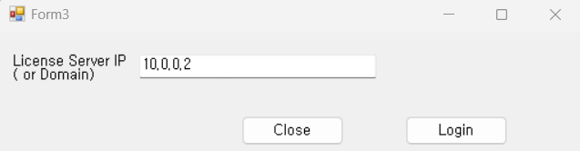
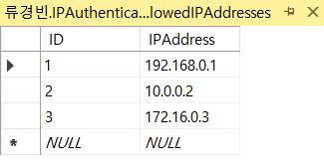

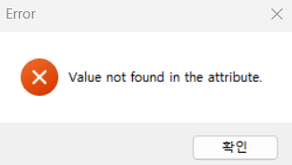
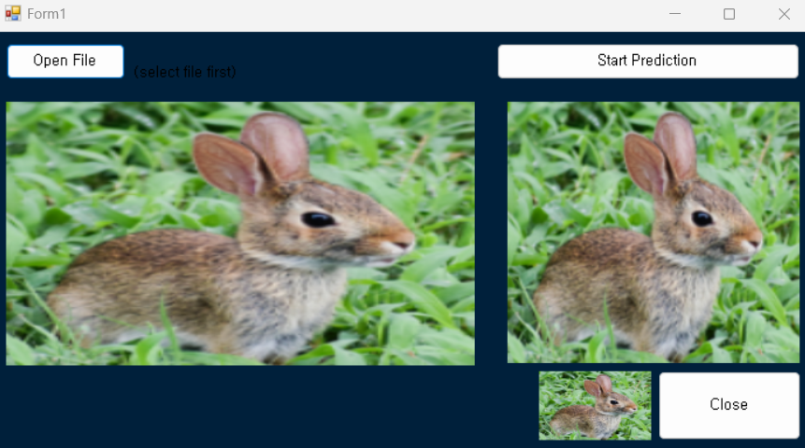
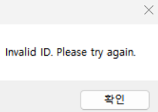
Software 개발 진행 내용 1주차
Form3.cs 실행 화면 (IP 로그인 실행화면)
Microsoft SQL Server Management Studio
(IP Datatable)
로그인 실패시 에러창
=> 로그인 화면으로 돌아감
로그인 성공시
Form3.cs 실행 화면
(메인 화면)

Slide 3
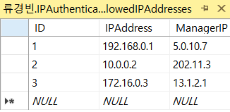
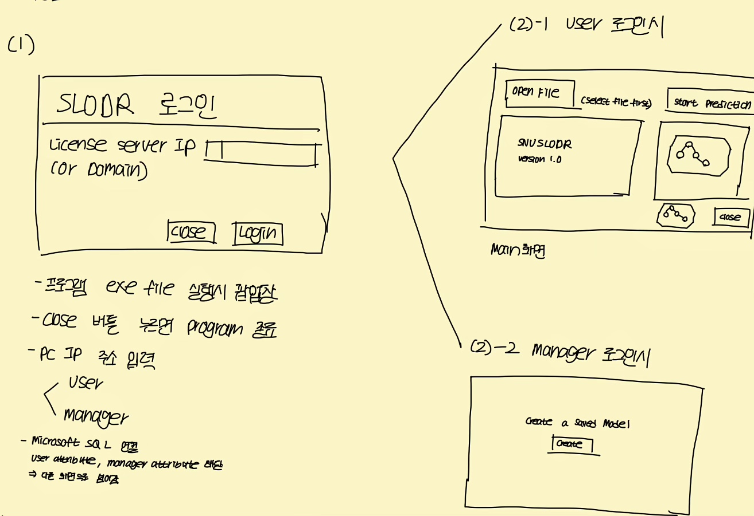
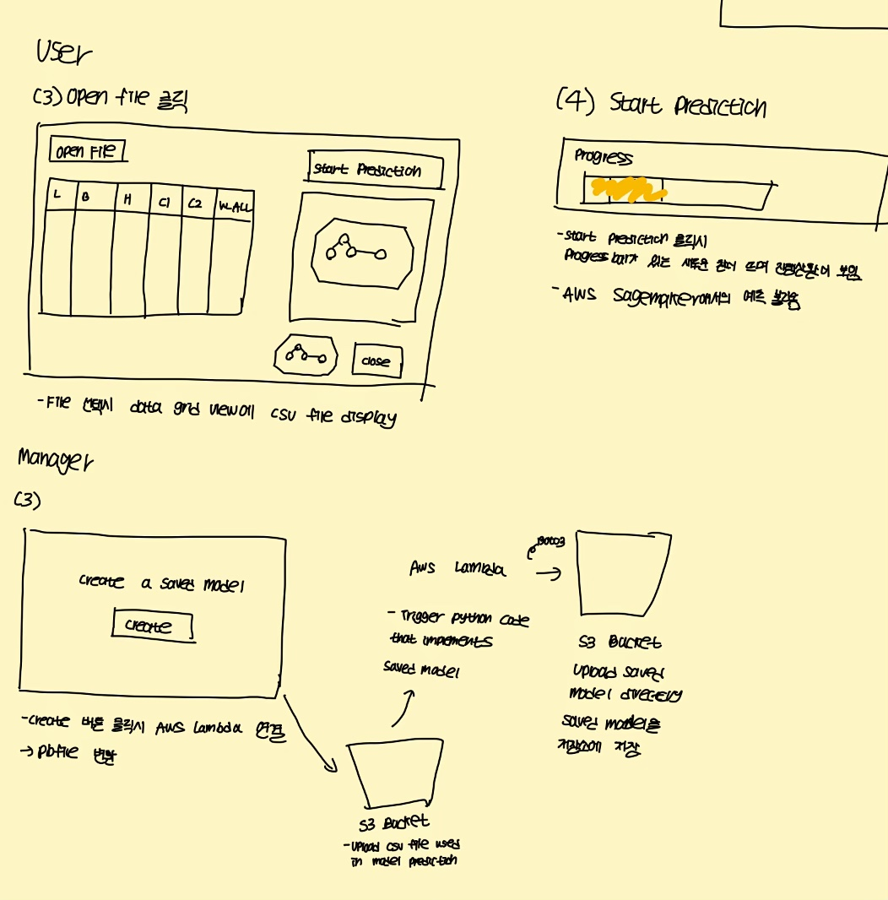
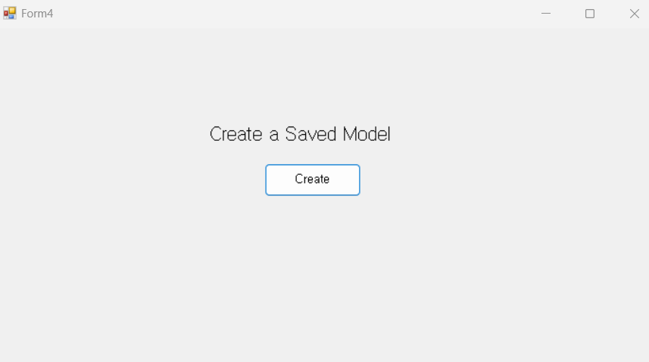
Software 개발 진행 내용 2주차
Microsoft SQL Server
Management Studio
(IP Datatable)

Slide 4
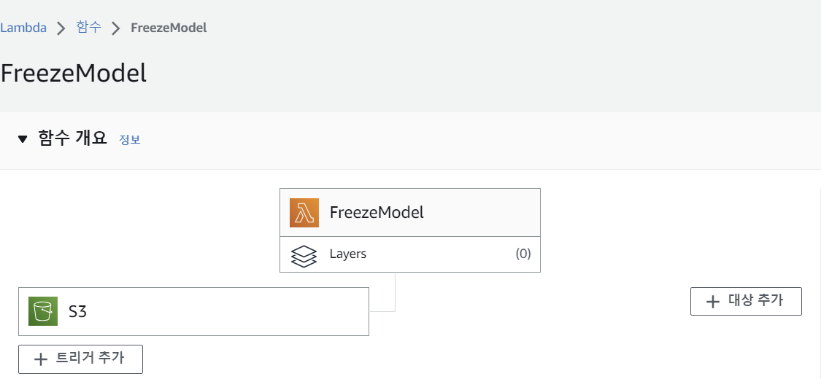
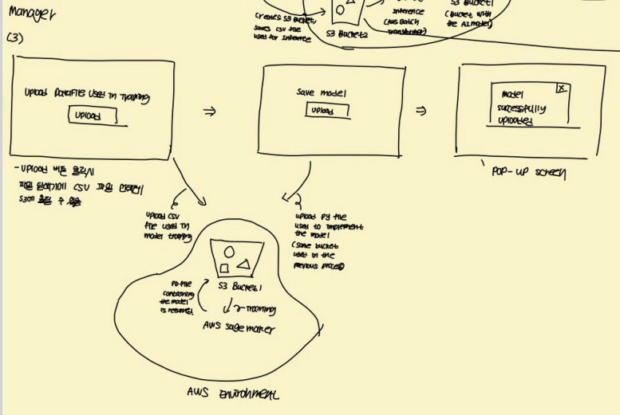
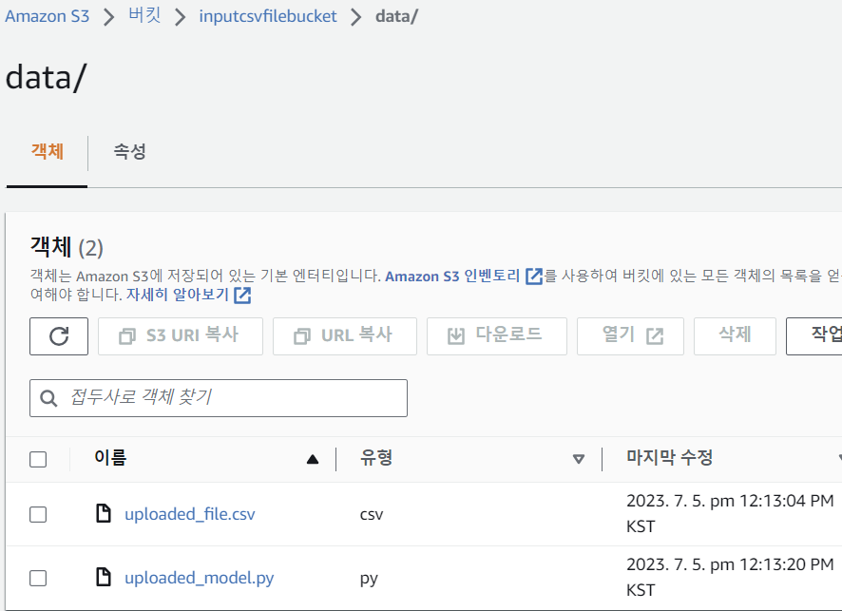
Software 개발 진행 내용 3주차
Project
AWS)
-두번째 화면의 Upload 버튼 클릭시 AI model implementation 코드 py 파일
S3 Bucket1에 업로드
-py file을 실행시켜 AI 모델을 freeze한 형태의 pb file로 변환하는 AWS lambda 코드 작성
-S3 Bucket1에 저장된 새로운 딥러닝/기계학습 모델(pb file - 활성화 함수, aug, aug x)을
활용해 Sage maker로 학습&테스트
Winform)
-성공적으로 csv file & py file 업로드시 ‘Model Successfully Uploaded” 팝업창

Slide 5
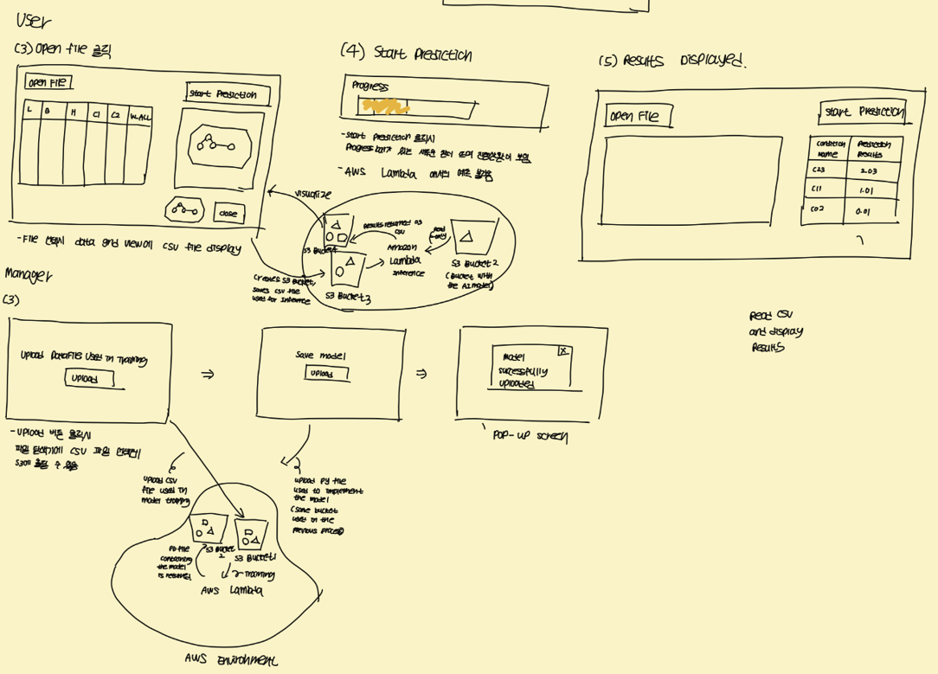
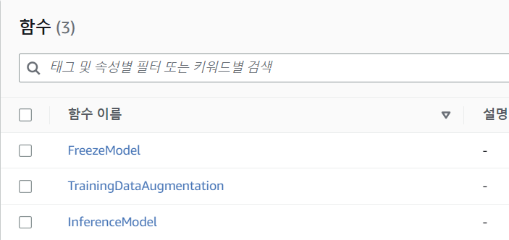
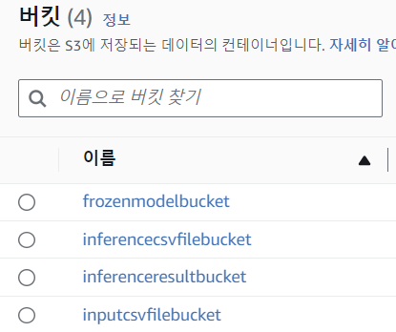
Software 개발 진행 내용 4주차
Project plan
https://docs.google.com/document/d/1NZoDLYnOjRdc_hNFejJ8xcNiSbL3vG25JMRIPmX72nM/edit?usp=sharing
AWS)
AWS Lambda
AWS S3

Slide 6
Software 개발 진행 내용 8주차
Project plan
https://docs.google.com/document/d/1NZoDLYnOjRdc_hNFejJ8xcNiSbL3vG25JMRIPmX72nM/edit?usp=sharing
Container Image
API Gateway, Ubuntu 사용
=>Hello-Lambda 이미지 deploy 성공

Slide 7


Software 개발 진행 내용 10주차
추론에 사용되는
parameter
전달
추론 결과
담은 csv전달
추론에 사용되는
Csv file
전달
AWS Lambda
(csv_sloshingprediction)
AWS Lambda
(sloshing-service-dev-predict-sloshing)
S3
(inputfile.csv)
S3
(result.csv)

Slide 8




Software 개발 진행 내용 10주차
How did I deploy AI model prediction lambda?
AWS Lambda
(sloshing-service-dev-predict-sloshing)
Serveless Framework
Lambda Deployment Process
VVirtual Box Linux environment
-Serverless Framework을 사용해 lambda function code와 docker를 사용한 dependencies packaging
-API Gateway를 사용한 deployment
(HTTP Get을 사용하면 lambda functio이 triggered)
=> Lambda function이 AWS Lambda Runtime environment를 이용해 deploy됨.

Slide 9



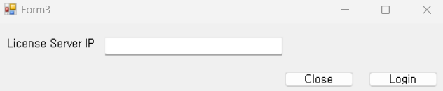
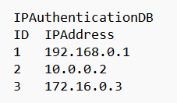
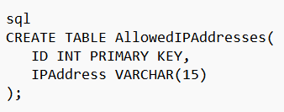
Software 개발 진행 내용 12주차
Login Service
-How?
WinForms application은 client, MSSQL Server on your EC2 instance 은host server. Connection string을 사용해 Port를 통해 application이 서버와 소통해 user authentication
-Changes
user IP login만 구성
-Problem
-EC2 중지시 publicㅍ ip 변화 (계속 켜두면 과금, 750시간 free tier)
Solution: EBS 덧붙임 or RDS
Connection String
(Virtual host server hosted by AWS)
Client server
MS sql(Express)

